Slide 1
Representasi Graf dalam Matrik
Matematika Diskrit

Slide 2
Matrik Hubung (Adjacency Matrix)
Misalkan G adalah graf tak berarah dengan titik – titik v₁ v₂ .. v_{n} (n berhingga). Matriks hubung yang sesuai dengan graf G adalah matriks A = (a_{ij}) dengan a_{ij} = jumlah garis yang menghubungkan titik vi dengan titik vj; i,j = 1,2, ... , n.
Oleh karena dalam graf tak berarah jumlah garis yang menghubungkan titik v_{i} dan titik v_{j} selalu sama dengan jumlah garis yang menghubungkan v_{j} dengan v_{i}, maka jelaslah bahwa matriks hubungnya selalu merupakan matriks yang simetris (a_{ij} = a_{ji} i,j)

Slide 3
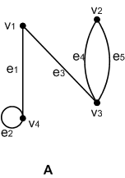
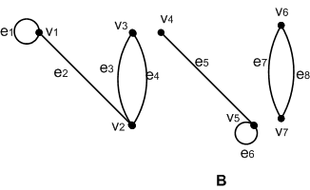
Matrik Hubung (Adjacency Matrix)
Contoh soal :
Nyatakan graf di bawah ini kedalam matriks hubung !

Slide 4
Penyelesaian
Graf A memiliki 4 buah titik, jadi matriksnya adalah sebagai berikut :
 | V₁ | V₂ | V₃ | V₄
V₁ | 0 | 0 | 1 | 1
V₂ | 0 | 0 | 2 | 0
V₃ | 1 | 2 | 0 | 0
V₄ | 1 | 0 | 0 | 1

Slide 5
Penyelesaian
Graf B memiliki 7 buah titik, jadi matriksnya adalah sebagai berikut :
 | V₁ | V₂ | V₃ | V₄ | V₅ | V₆ | V₄₇
V₁ | 1 | 0 | 1 | 0 | 0 | 0 | 0
V₂ | 0 | 0 | 2 | 0 | 0 | 0 | 0
V₃ | 1 | 2 | 0 | 0 | 0 | 0 | 0
V₄ | 0 | 0 | 0 | 0 | 1 | 0 | 0
V₅ | 0 | 0 | 0 | 1 | 1 | 0 | 0
V₆ | 0 | 0 | 0 | 0 | 0 | 0 | 2
V₇ | 0 | 0 | 0 | 0 | 0 | 2 | 0

Slide 6
Matriks hubung dapat dipakai untuk menghitung banyaknya kemungkinan walk dengan panjang tertentu antara 2 titik. Dalam hal ini yang dapat dihitung adalah banyaknya kemungkinan walk, dan bukan walknya sendiri.
Misalkan A = (a_{ij}) adalah matriks hubung graf G. Misalkan pula A^{n} adalah hasil kali matriks A dengan dirinya sendiri sebanyak n kali.
Banyaknya kemungkinan walk dengan panjang n dari titik v_{i} ke titik v_{j} adalah elemen a_{ij} pada matriks A^{n} (=a_{ij}^{n})

Slide 7
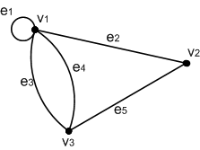
Contoh Soal :
Hitunglah walk dengan panjang 2 dari titk v1 ke titik v1.

Slide 8
Penyelesaian :
Matriks hubung yang sesuai dengan graf tersebut adalah:
Untuk menghitung jumlah walk dengan panjang 2 yang mungkin dilakukan, terlebih dahulu dihitung A²
 | V₁ | V₂ | V₃
V₁ | 1 | 1 | 2
V₂ | 1 | 0 | 1
V₃ | 2 | 1 | 0
A =

Slide 9
1 | 1 | 2
1 | 0 | 1
2 | 1 | 0
1 | 1 | 2
1 | 0 | 1
2 | 1 | 0
6 | 3 | 3
3 | 2 | 2
3 | 2 | 5
A² =
=
X
Jumlah walk dari v1 ke v1 dengan panjang 2 yang dapat dilakukan adalah elemen A²₁₁, yaitu 6 buah.

Slide 10
Matriks Biner (Incidence Matrix)
Misalkan G adalah graf tanpa loop dengan n titik v₁, v₂, .. , v_{n} dan k garis e₁, e₂, .. e_{k}.
Matriks biner yang sesuai dengan graf G adalah matriks A berukuran n x k yang elemennya adalah :
Sesuai namanya, matriks biner hanya berisi bilangan 0 atau 1 saja.
1 Jika titik v_{i} berhubungan dengan garis e_{j}
a_{ij}=
0 Jika titik v_{i} tidak berhubungan dengan garis e_{j}

Slide 11
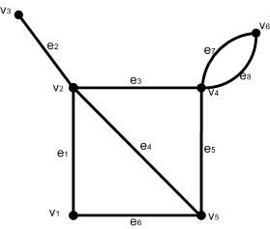
Matriks Biner (Incidence Matrix)
Contoh soal :
Nyatakan Graf di bawah ini kedalam sebuah matriks biner!

Slide 12
Penyelesaian:
Ada 6 titik dan 8 garis dalam graf tersebut, maka matriksnya terdiri dari 6 baris dan 8 kolom. Matriksnya adalah sebagai berikut:
 | e₁ | e₂ | e₃ | e₄ | e₅ | e₆ | e₇ | e₈
V₁ | 1 | 0 | 0 | 0 | 0 | 1 | 0 | 0
V₂ | 1 | 1 | 1 | 1 | 0 | 0 | 0 | 0
V₃ | 0 | 1 | 0 | 0 | 0 | 0 | 0 | 0
V₄ | 0 | 0 | 1 | 0 | 1 | 0 | 1 | 1
V₅ | 0 | 0 | 0 | 1 | 1 | 1 | 0 | 0
V₆ | 0 | 0 | 0 | 0 | 0 | 0 | 1 | 1

Slide 13
Matriks Sirkuit
Misalkan G adalah graf yang memuat q buah sirkuit sederhana dan e buah garis. Matriks sirkuit A = (aij) yang bersesuaian dengan G adalah matriks yang terdiri dari q baris dan e kolom dengan elemen :
1 Jika sirkuit ke-i memuat garis ke-j
a_{ij}=
0 Jika sirkuit ke-i tidak memuat garis ke-j

Slide 14
Matriks Sirkuit
Contoh soal :
Nyatakan Graf di bawah ini kedalam sebuah matriks sirkuit!

Slide 15
Penyelesaian :
Graf tersebut terdapat 8 garis dan terdapat 4 buah sirkuit sederhana, yaitu :
S1 = e₇ e₈
S2 = e₃ e₄ e₆
S3 = e₁ e₄ e₆
S4 = e₁ e₃ e₅ e₆
Dengan demikian, matriks sirkuit yang sesuai terdiri dari 4 baris dan 8 kolom.

Slide 16
S₁ = e₇ e₈
S₂ = e₃ e₄ e₆
S₃ = e₁ e₄ e₆
S₄ = e₁ e₃ e₅ e₆
 | e₁ | e₂ | e₃ | e₄ | e₅ | e₆ | e₇ | e₈
s₁ | 0 | 0 | 0 | 0 | 0 | 0 | 1 | 1
s₂ | 0 | 0 | 1 | 1 | 1 | 0 | 0 | 0
s₃ | 1 | 0 | 0 | 1 | 0 | 1 | 0 | 0
s₄ | 1 | 0 | 1 | 0 | 1 | 1 | 0 | 0

Slide 17
Representasi Graf Berarah dalam Matrik
Matematika Diskrit

Slide 18
Matrik Hubung
Misalkan G adalah graf berarah yang terdiri dari n titik tanpa garis paralel. Matriks hubung yang sesuai dengan Graf G adalah matriks bujur sangkar n x n A=(aij) dengan
aij =
1 Jika ada garis dari titik v_{i} ke titik v_{j}
0 Jika tidak ada garis dari titik v_{i} ke titik v_{j}

Slide 19
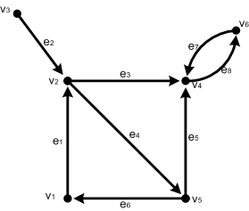
Contoh soal:
Nyatakan graf dibawah ini kedalam matriks hubung.

Slide 20
Penyelesaian:
Graf tersebut terdiri dari 5 titik (v₁ ... v₅) sehingga matriks hubungnya adalah matriks bujur sangkar 5 x 5. jadi bentuk matriksnya adalah :
 | V₁ | V₂ | V₃ | V₄ | V₅
V₁ | 0 | 1 | 0 | 0 | 0
V₂ | 0 | 0 | 0 | 0 | 1
V₃ | 1 | 1 | 0 | 1 | 1
V₄ | 1 | 0 | 0 | 0 | 0
V₅ | 0 | 0 | 0 | 1 | 0

Slide 21
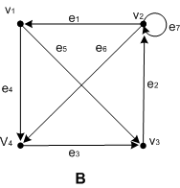
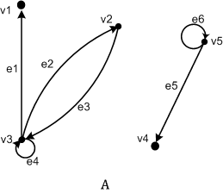
Latihan soal
Nyatakan graf di bawah ini kedalam sebuah matrik hubung !

Slide 22
Matrik Sirkuit
Misalkan G adalah graf berarah dengan e buah garis dan q buah sirkuit atau sirkuit berarah. Sembarang arah orientasi (searah / berlawanan dengan arah jarum jam) diberikan ke tiap – tiap sirkuit. Matriks sirkuit yang bersesuaian dengan graf G adalah matriks A =(a_{ij}) dengan
Jika sirkuit ke-i memuat garis ke – j
dan arah garis ke – j sama dengan arah orientasi
a_{ij}=
-1 Jika sirkuit ke-i memuat garis ke – j
dan arah garis ke – j berlawanan dengan arah orientasi
0 Jika sirkuit ke-i tidak memuat garis ke – j

Slide 23
Matrik Sirkuit
Perbedaan matrik sirkuit untuk menyatakan graf berarah dan tidak berarah terletak pada tanda negatif pada elemen matriks, yang menyatakan bahwa garis yang bersesuaian memiliki arah yang berlawanan dengan arah yang orientasi yang didefinisikan.
Orientasi yang diberlakukan pada setiap sirkuit dapat dibuat sembarang sehingga suatu graf berarah dapat dinyatakan dengan beberapa matriks sirkuit berbeda.

Slide 24
Matrik Sirkuit
Contoh Soal :
Nyatakan Graf Berarah di bawah ini dengan matriks Sirkuit !

Slide 25
Matrik Sirkuit
Penyelesaian:
Ada 4 sirkuit pada graf tersebut, masing – masing sirkuit itu adalah
S₁ = v₄ v₆ v₄
S₂ = v₂ v₄ v₅ v₂
S₃ = v₁ v₂ v₅ v₁
S₄ = v₁ v₂ v₄ v₅ v₁
Misalkan orientasi yang dipilih pada s₂ dan s₃ sesuai dengan arah jarum jam, sedangkan pada s₁ dan s₄ berlawanan dengan arah jarum jam. Dengan demikian, matriks sirkuitnya adalah :

Slide 26
Matrik Sirkuit
 |  | e₁ | e₂ | e₃ | e₄ | e₅ | e₆ | e₇ | e₈
s₁ |  | 0 | 0 | 0 | 0 | 0 | 0 | 1 | 1
s₂ |  | 0 | 0 | 1 | -1 | 0 | -1 | 0 | 0
s₃ |  | 1 | 0 | 0 | 1 | 1 | 0 | 0 | 0
s₄ |  | -1 | 0 | -1 | 0 | -1 | 1 | 0 | 0

Slide 27
Latihan soal :
Terdapat 4 buah sirkuit dari graf d samping, yaitu :
S₁ = v₄ v₆ v₄
S₂ = v₂ v₄ v₅ v₂
S₃ = v₁ v₂ v₅ v₁
S₄ = v₁ v₂ v₄ v₅ v₁
Buatlah matriks sirkuit dari graf disamping, jika orientasi S1 dan S2 sesuai dengan jarum jam, dan S3 dan S4 berlawanan dengan arah jarum jam.

Slide 28
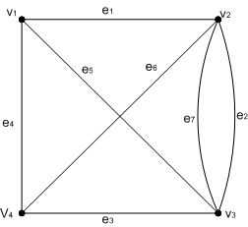
Latihan soal :
Buatlah Matrik Hubung, matrik biner dan matrik sirkuit dari graf d samping!

Slide 29
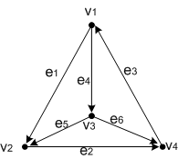
Latihan soal :
Buatlah Matrik Hubung dan matrik sirkuit dari graf d samping!

